Slide 1
Les Incoterms 2020
Christoph Martin Radtke Avocat, Associé Fiducial Legal by Lamy, France Co-Président du Comité de Rédaction des Incoterms® 2020 d’ICC,
Christoph.martin.radtke@fiducial-legal.net ​

Slide 2
Introduction
Les règles Incoterms sont définies par la Chambre de Commerce Internationale, aussi connue comme l’ICC
Révision des Incoterms tous les 10 ans
Nouvelle version en vigueur depuis la 1er Janvier 2020
Règles élaborées pour être intégrées dans les contrats de vente/achat de marchandises

Slide 3
Les Règles
Les règles des Incoterms sont classées en deux catégories distinctes selon le mode de transport que les parties choisissent pour leurs contrats :
Les règles applicables à tout mode de transport
Les règles applicables au transport par voies fluviales et au transport maritime

Slide 4
Les Règles
Les règles applicables à tout mode de transport :
(EXW – A l’usine)
FCA – Franco transporteur
CPT – Port payé jusqu’à
CIP – Port payé, assurance comprise jusqu’à
DAP – Rendu au lieu de destination
DPU – Rendu au lieu de destination déchargé
(DDP – Rendu droits acquittés)

Slide 5
Les Règles
Les règles applicables au transport par voies fluviales et au transport maritime :
FAS – Franco le long du navire
FOB – Franco à bord
CFR – Coût et fret
CIF – Coût, assurance et fret

Slide 6
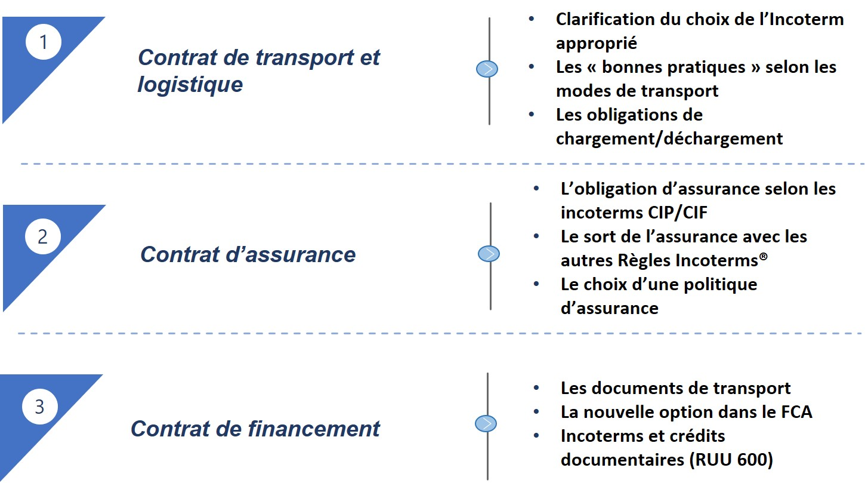
Les repercussions sur les divers contrats

